Slide 1

ARAH KEBIJAKAN SEKOLAH PENGGERAK
JENJANG SMA

Slide 2


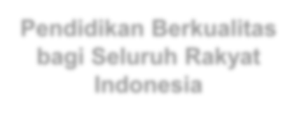



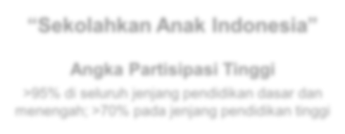
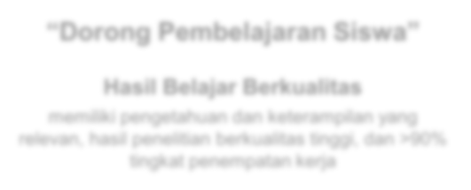
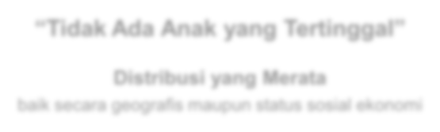

MERDEKA BELAJAR
Pendidikan Berkualitas
Seluruh pemangku kepentingan pendidikan (termasuk siswa) menjadi agen perubahan serta memberikan pengaruh dan dukungan sepenuhnya
bagi Seluruh Rakyat Indonesia
Keluarga
Masyarakat
Organisasi Penggerak, Perusahaan Teknologi Edukasi, dll.
Guru
Dunia Usaha/ Industri
Institusi Pendidikan
“Sekolahkan Anak Indonesia”
“Dorong Pembelajaran Siswa”
“Tidak Ada Anak yang Tertinggal”
Angka Partisipasi Tinggi
>95% di seluruh jenjang pendidikan dasar dan menengah; >70% pada jenjang pendidikan tinggi
Hasil Belajar Berkualitas
memiliki pengetahuan dan keterampilan yang relevan, hasil penelitian berkualitas tinggi, dan >90% tingkat penempatan kerja
Distribusi yang Merata
baik secara geografis maupun status sosial ekonomi
dapat dicapai melalui perbaikan pada:
Infrastruktur dan Teknologi
Kebijakan, Prosedur, dan Pendanaan
Kontribusi eksternal (pemerintah dan swasta)
Mekanisme akreditasi
Pembelanjaan anggaran pendidikan yang efektif dan akuntabel
Otonomi satuan pendidikan
Kepemimpinan, Masyarakat, dan Budaya
Kompetensi guru, kepala sekolah, dan pemerintah daerah
Kolaborasi dan pembinaan (lokal dan
global) antara guru, satuan pendidikan, dan industri
Kurikulum, Pedagogi, dan Asesmen
Platform pendidikan nasional berbasis teknologi
Infrastuktur sekolah/ kelas masa depan
Kurikulum dan asesmen nasional
Sumber: Kemendikbud
Kementerian Pendidikan dan Kebudayaan

Slide 3
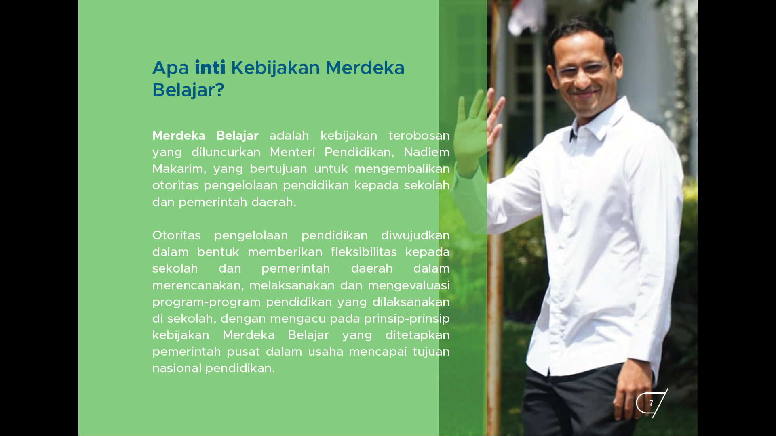

Slide 4
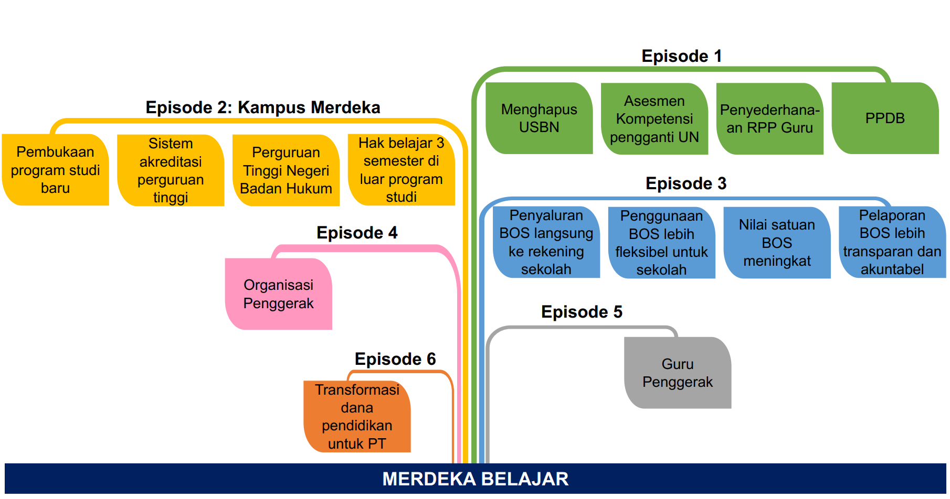

Slide 5

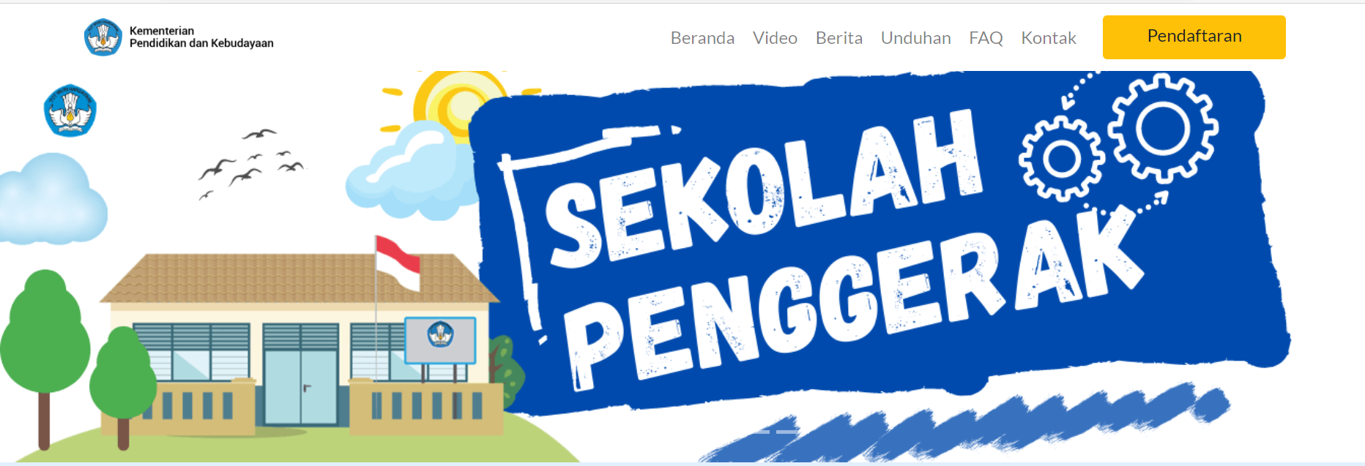
https://sekolah.penggerak.kemdikbud.go.id/programsekolahpenggerak

Slide 6
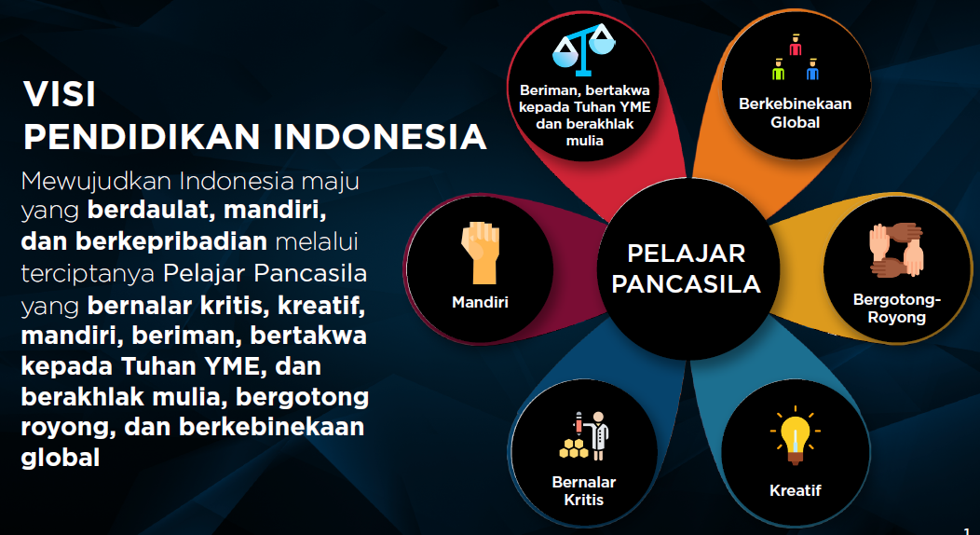

Slide 7
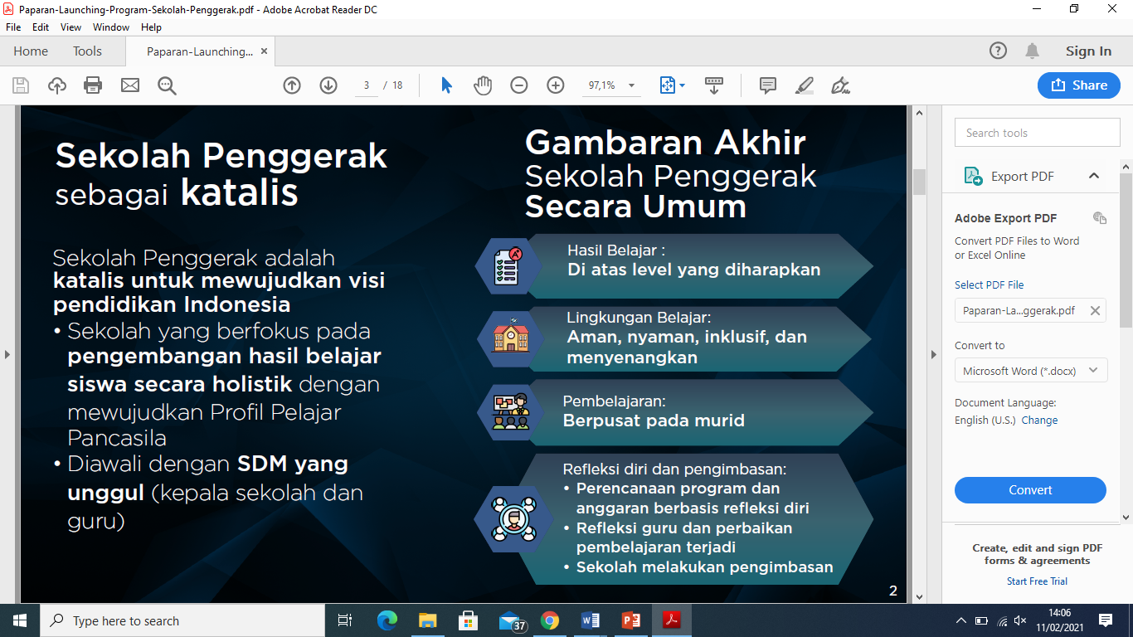

Slide 8
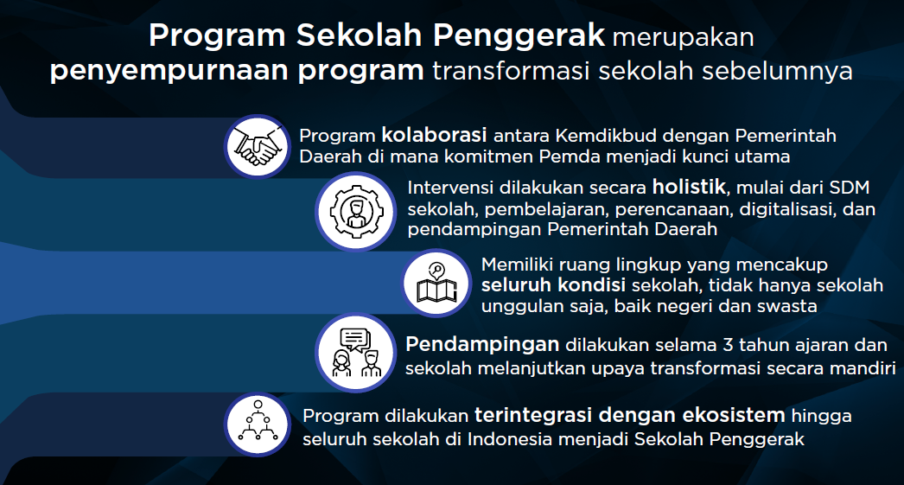

Slide 9
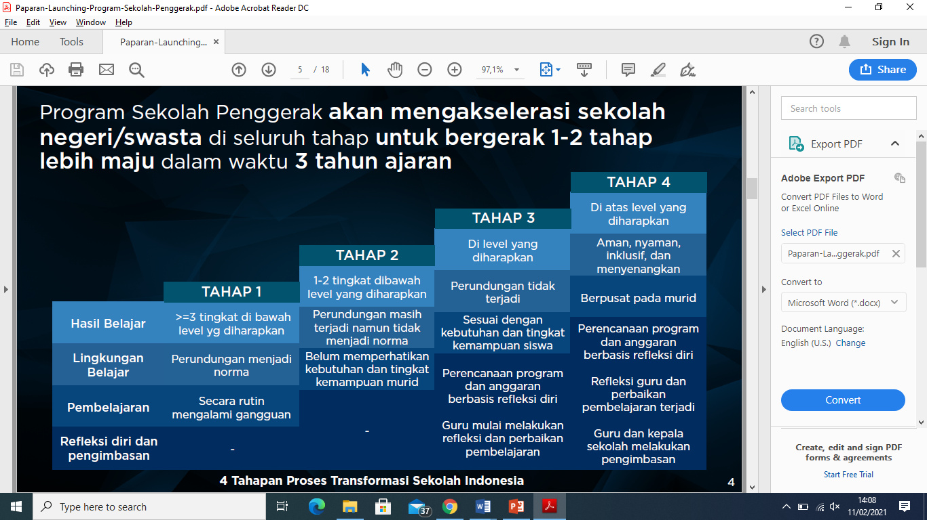

Slide 10
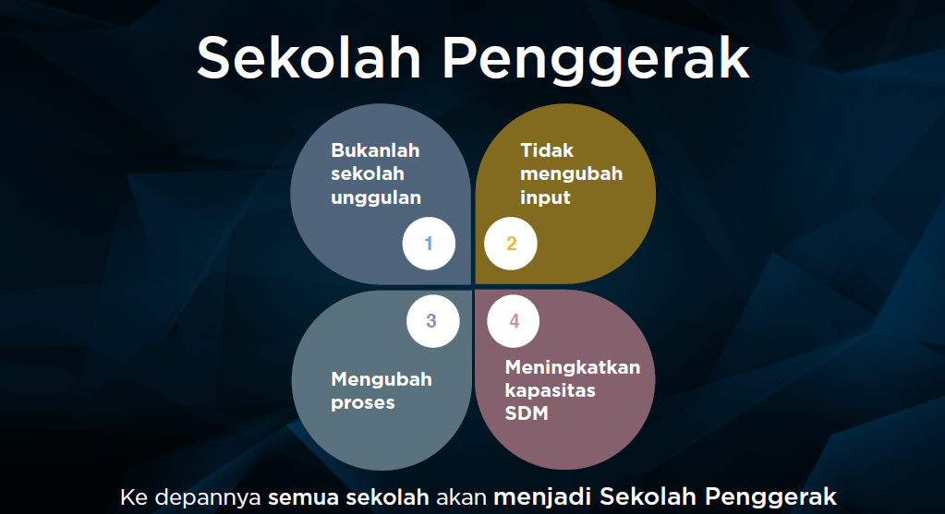

Slide 11
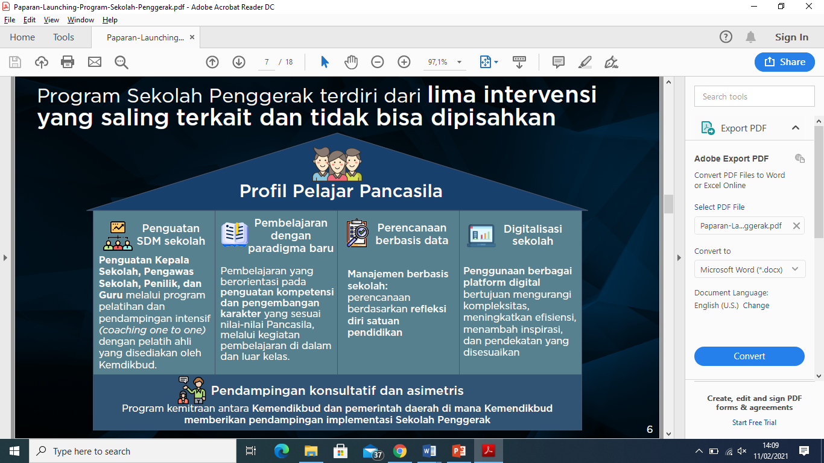

Slide 12
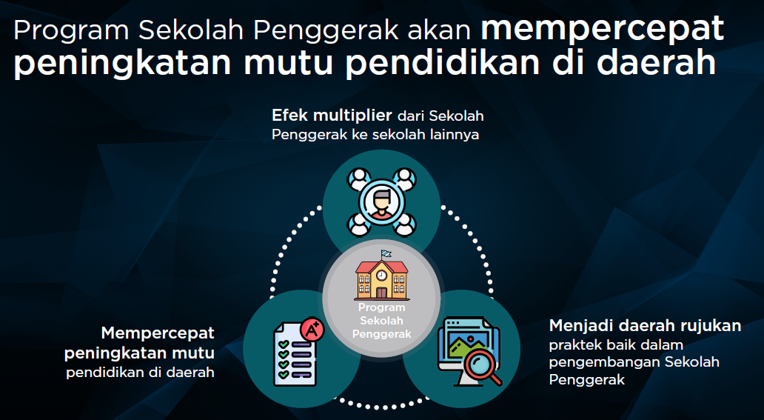

Slide 13
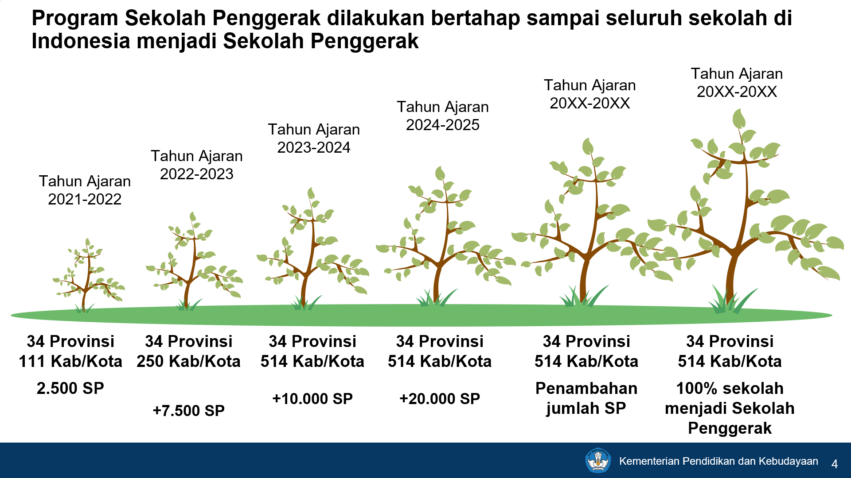

Slide 14
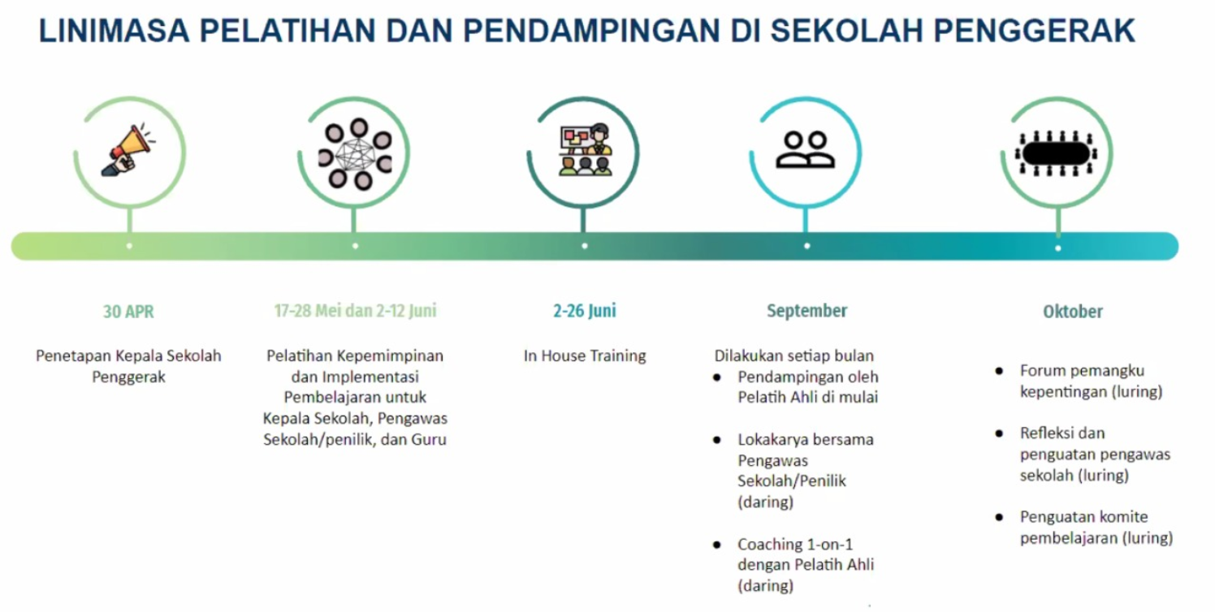

Slide 15
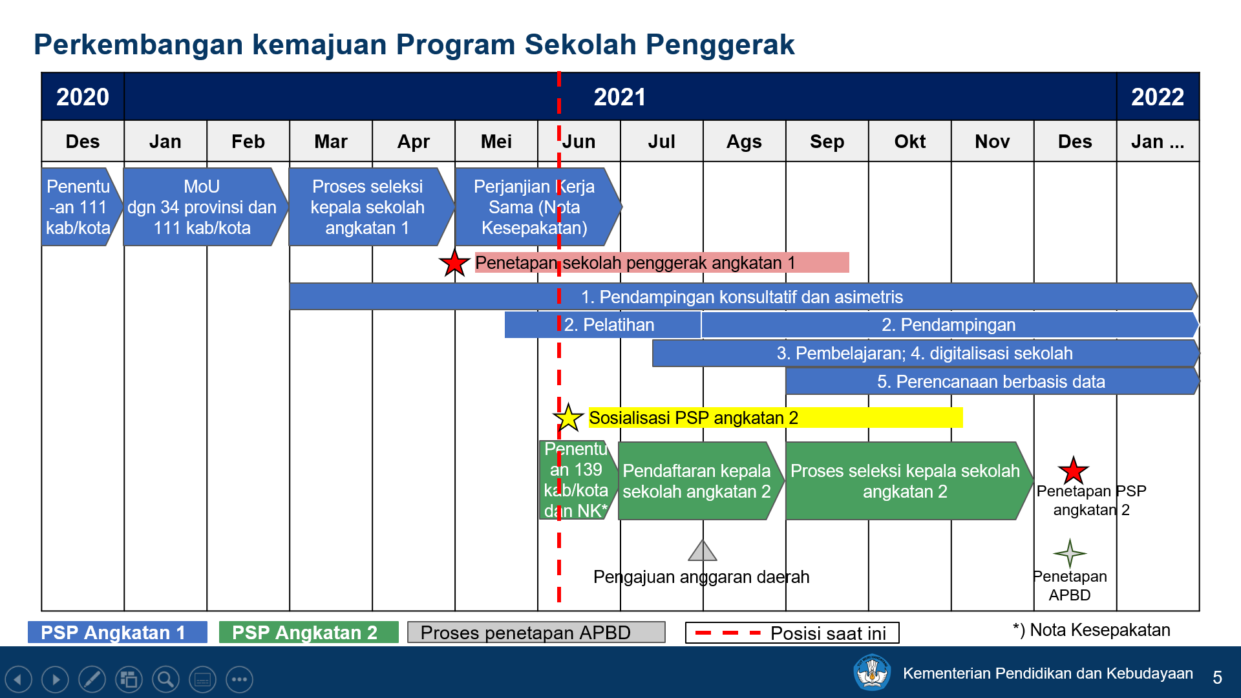

Slide 16
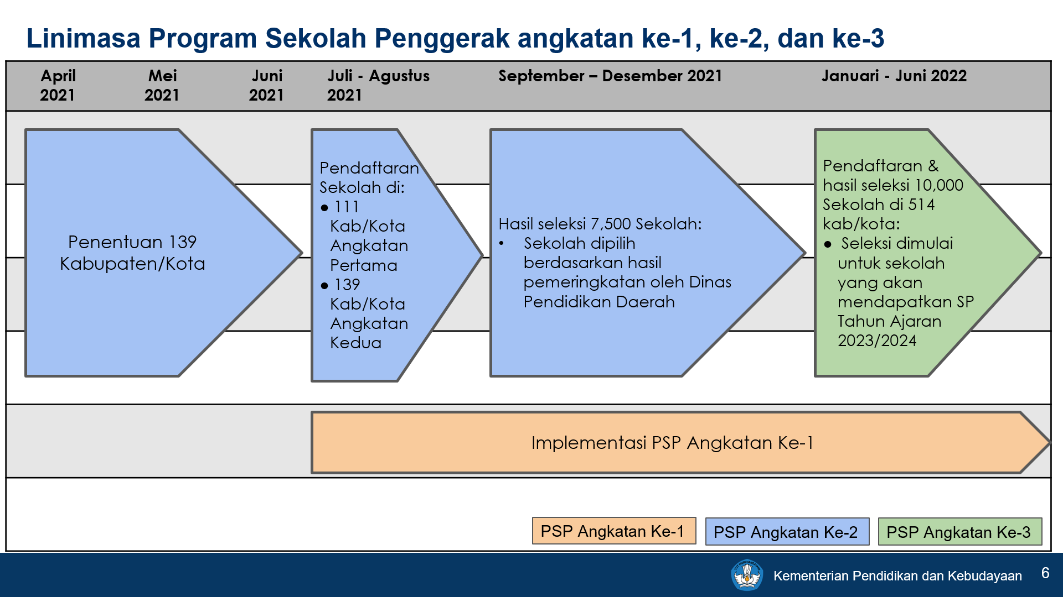

Slide 17


